Slide 1
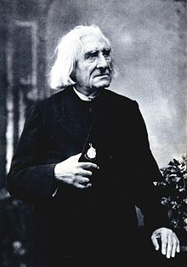
Franz Liszt
Skladatelj
Pianist
1811 1886

Slide 2
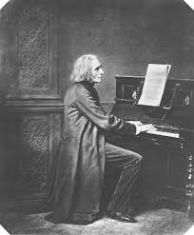
OPIS
Romantični skladatelj
Dobro obvladoval klavir
Klavirski koncerti, etude, simfonične pesnitve, preludije,
madžarske rapsodije...
Priredil okoli 400 različnih glasbenih del drugih
skladateljev
V skladbah pričaral orekstralne učinke in bogato
zvočnost.

Slide 3
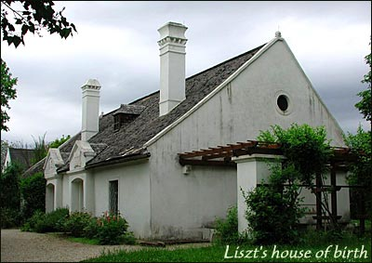
ROJSTVO
Raiding, Madžarska, danes Avstrija
22. oktober 1811
Rojstna hiša

Slide 4
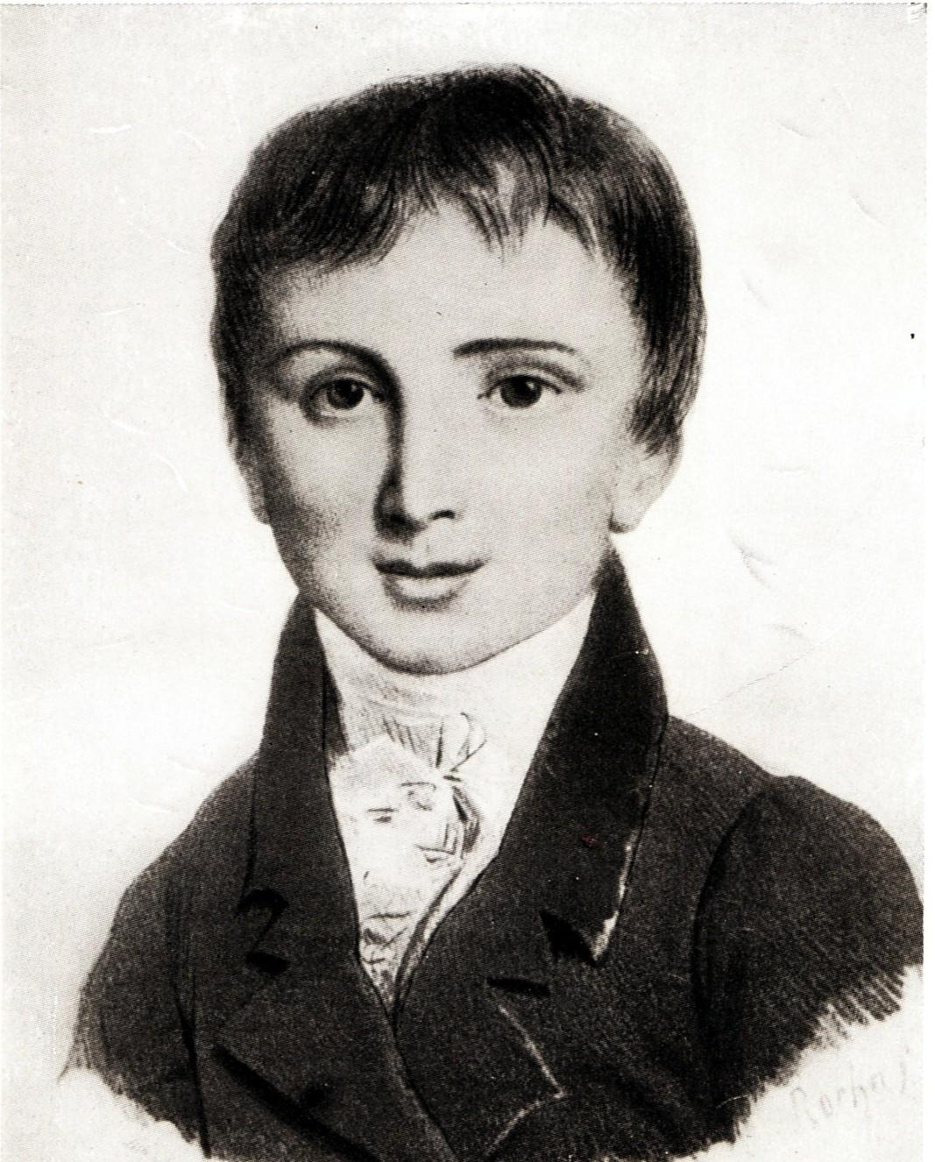
OTROŠTVO
Oče pianist, sanjal, da bo sin postal virtuoz
Franz kazal glasbeni talent
Slabega zdravja
Nekaj ogrskih plemičev
mu omogočilo študij na Dunaju

Slide 5
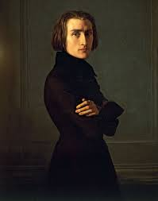
ČAS ŠTUDIJA in MLADOST
Prvi nastop leta 1822
Paganinijeva virtuoznost navdušila
Oče hotel vpisati na konzervatorij, a mu ni uspelo
Napisal prvo opero ( prvič uprizorjena v Parizu leta 1824)
Leta 1826 objavil niz prvih 12 etud, navdih v Bachovi glasbi.
Sodeloval v političnem in kolturnem življenju
Napisal Revolucionarno simfonijo

Slide 6
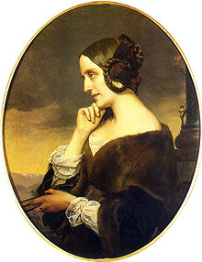
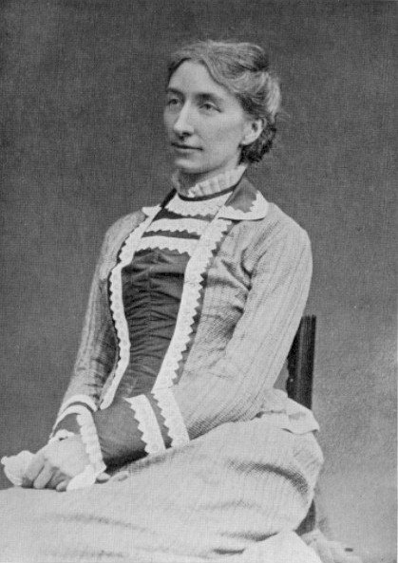
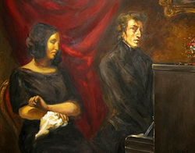
ŽENA IN OTROCI
Grofica Marie d’Agoult zaradi Listza zapusila moža
Dve hčerki in sin
Hči Cosima Wagner

Slide 7
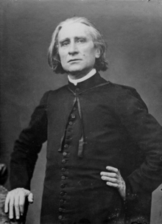
POZNEJŠA LETA
Koncertiral po vsej Evropi
Spoznal Mendelssohna, Wagnerja in Schuberta
Skomponiral Popotnikov album in Leta romanja
Po sporu z ženo odpotoval v Anglijo
Doživel najslabši koncert ( poslušalo ga le 10 ljudi)
Ko je srečal svojo nekdanjo ljubezen napisal samospev – Rad bi izginil v mraku
Navduševal, ko je dirigiral brez paličice
Premoženjsko stanje se mu zelo poslabšalo

Slide 8
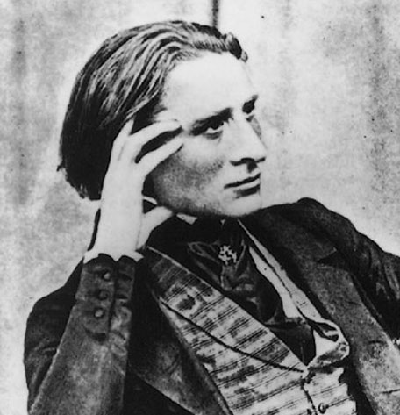
ŽIVLJENJE V ITALIJI
Živel v Rimu
Preselil v samostan
Postal menih, začel potovati
Leta 1885 je kljub slabemu zdravju koncertiral in navduševal po Evropi

Slide 9
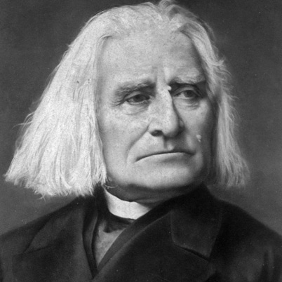
SMRT
31. julij 1886 v Bayreuthu

Slide 10
GLASBA
Liebestraum – Ljubezenske sanje
Madžarska rapsodija št. 2
Au bord d'une source – Ob izviru
Koncert za klavir št. 1, stavka 3 in 4

Slide 11
VIRI
shttp://2.bp.blogspot.com/-BptmoWom74g/TqRoD5XFYxI/AAAAAAAAJUY/JXlHHAtOChE/s320/FranzLiszt.jpg
http://upload.wikimedia.org/wikipedia/commons/thumb/4/48/Franz_Liszt_photo.jpg/220px-Franz_Liszt_photo.jpg
http://piano4life.com/composers_files/imageLISZT5.jpg
http://media-3.web.britannica.com/eb-media//04/82304-050-242D7462.jpg
http://static.newworldencyclopedia.org/thumb/e/e4/ChopinSandDelacroix.jpg/250px-ChopinSandDelacroix.jpg
http://upload.wikimedia.org/wikipedia/commons/thumb/8/83/Marie_d'Agoult.jpg/220px-Marie_d'Agoult.jpg
http://esperantonord.free.fr/cdrom/hongrie/franz%20Llizt%20page2_fichiers/LisztHaus.jpe
http://24.media.tumblr.com/tumblr_lxt6xo4N6I1qeu6ilo1_500.jpg
TEKST:
http://sl.wikipedia.org/wiki/Franz_Liszt

